Slide 1
Um estudo sobre a satisfação de passageiros de companhias aéreas
Ana Caroline da Silva Dantas¹
Luana Brenda Pontes Ferreira¹
Tayane da Costa Varela¹
¹Universidade Federal do Rio Grande do Norte, UFRN
15 de abril de 2021

Slide 2
Checkpoint 1
Pré-Processamento
Limpeza de dados
Transformação de dados
Redução de dados

Slide 3
Base de dados
Os dados foram obtidos pela plataforma Kaggle;

Slide 4

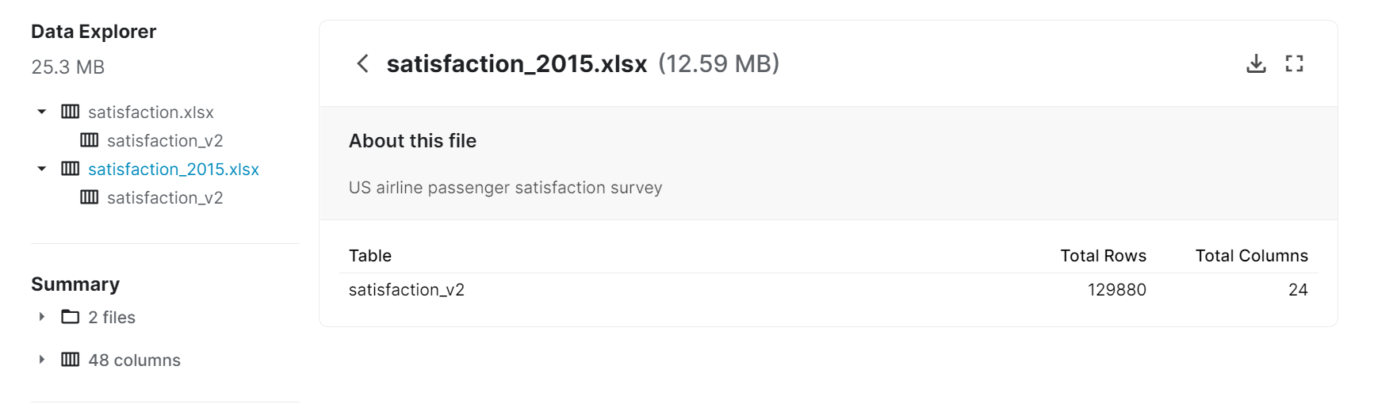
Base de dados

Slide 5
Base de dados
Os dados foram obtidos pela plataforma Kaggle;
São dados de uma pesquisa sobre a satisfação de passageiros de companhias aéreas;
129.880 observações e 24 variáveis, incluindo ID do passageiro, serviço de bordo, limpeza, atraso de partida e chegada etc. Em que os passageiros atribuíram notas numa escala de 0 a 5;
Variável de interesse: Nível de satisfação da companhia aérea (satisfeito e neutro ou insatisfeito);

Slide 6
Pré-processamento
Limpeza de dados
Removidos 393 dados faltosos
O banco de dados não possui outliers
Transformação de dados
Transformação de atributos nominais para numéricos
Redução de Dados
Redução de instâncias
Dados faltantes: 129.880 para 129.487 instâncias;
Método da amostragem: 129.880 para 14.752 instâncias.
Seleção de Atributos
Correlação de Pearson;
Redução de 24 para 6 atributos.
Extração de Atributos
Método PCA;
Redução de 24 para 4 atributos.

Slide 7
Checkpoint 2
Aprendizado Supervisionado
Modelos
K-NN
Árvore de decisão
Naive Bayes
Redes Neurais

Slide 8
Aprendizado Supervisionado
Análise Comparativa
Tabela 1 - Valores de acurácia para cada base de dados.
Base Reduzida 1 apresentou melhores resultados;
Para a Base Reduzida 1, o modelo de Redes Neurais (MLP) obteve o melhor desempenho;
Naive Bayes, na média geral, obteve o melhor desempenho.
Base | k-NN | AD | NB | NN | Média (Bases)
Base original | 0.9288307 | 0.8423695 | 0.821903 | 0.9345845 | 0.8819219
Base Reduzida 1 | 0.9144898 | 0.8979592 | 0.8367347 | 0.9285714 | 0.8944388
Base Reduzida 2 | 0.8599320 | 0.8496599 | 0.8367347 | 0.8591837 | 0.8513776
Base reduzida 3 | 0.5150750 | 0.5300136 | 0.8367347 | 0.5409277 | 0.6056878
Média geral | 0.8045812 | 0.7800006 | 0.8330268 | 0.8158168

Slide 9
Checkpoint 3
Aprendizado Não-Supervisionado
Modelos
K-Means
Hierárquico Aglomerativo
Expectation Maximization (EM)
Base utilizada: Base Reduzida 1

Slide 10
Aprendizado Não-Supervisionado
Número de grupos:
K-Means: 2
Hierárquico Aglomerativo: 3
EM: 2
Melhor resultado:
Algoritmo | Score DB | Score Silhouette
K-means | 1.9402 | 0.1512
Hierárquico Aglom. | 2.4231 | 0.0766
EM | 4.7361 | 0.0649
Algoritmo | Melhor índice DB | Melhor índice Silhouette
K-means | 1.8069 | 0.2220
Hierárquico Aglom. | 1.8034 | 0.2322
EM | 1.8054 | 0.2217
Tabela 2 - Resultados para os scores referentes a DB e Silhouette de acordo com cada método.
Tabela 3 - Resultados para os índices DB e Silhouette de acordo com cada método solicitado.

Slide 11
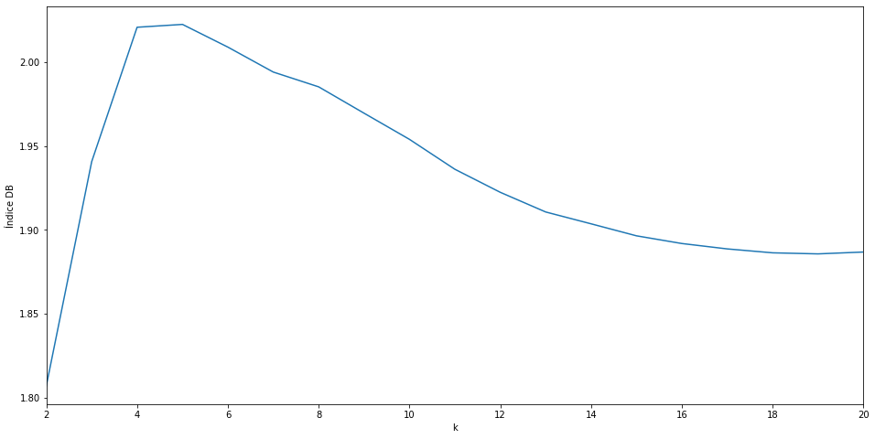
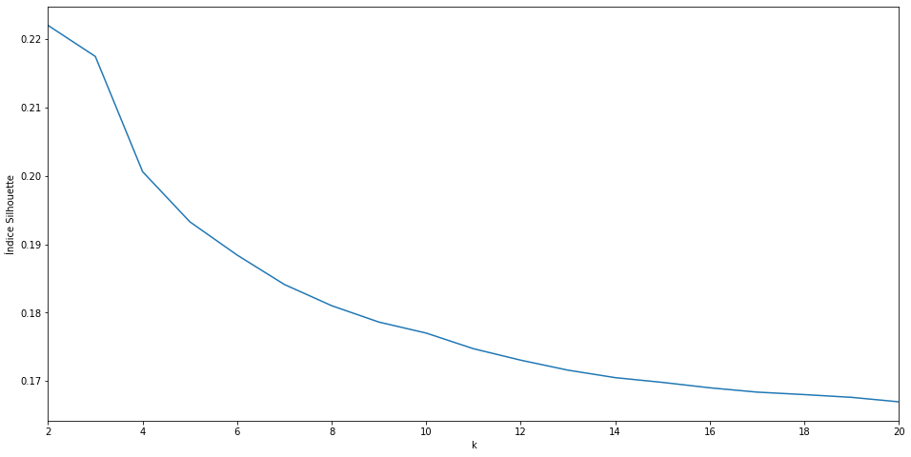
Aprendizado Não-Supervisionado
Figura 1 - Gráfico do índice DB para o método K-means.
Figura 2 - Gráfico do índice Silhouette para o método K-means.
Tanto o índice DB quanto o Silhouette, figuras 1 e 2, respectivamente, o melhor número de grupos é o 2.

Slide 12
Checkpoint 4
Modelos
Árvore de decisão, K-NN, Naive Bayes e MLP
Estratégia de Aprendizado
Boosting, Bagging e Stacking
Classificadores
10, 15 e 20
Testes estatísticos
Teste de Friedman e teste de Nemenyi

Slide 13
Estratégia de Aprendizado
Boosting
Tabela 4 - Valores de acurácia para o método Boosting.
Estratégia | 10 | 15 | 20 | Média (Class)
AD | 0.933333 ± 0.010 | 0.93483 ± 0.007 | 0.937211 ± 0.009 | 0.935125 ± 0.009
k-NN | 0.899409 ± 0.007 | 0.899409 ± 0.007 | 0.899409 ± 0,007 | 0.899409 ± 0.007
NB | 0.520884 ± 0.108 | 0.535442 ± 0.062 | 0.565102 ± 0.059 | 0.540476 ± 0.076
MLP | 0.937007 ± 0.005 | 0.940816 ± 0.009 | 0.938095 ± 0.006 | 0.938639 ± 0.007
Média (TAM) | 0.822658 ± 0.033 | 0.827624 ± 0,021 | 0.834954 ± 0.020

Slide 14
Estratégia de Aprendizado
Bagging
Tabela 5 - Valores de acurácia para o método Bagging.
Estratégia | 10 | 15 | 20 | Média (Class)
AD | 0.900680 ± 0.011 | 0.902245 ± 0.006 | 0.899524 ± 0.007 | 0.900816 ± 0.008
k-NN | 0.909320 ± 0.004 | 0.9136735 ± 0.006 | 0.914355 ± 0.007 | 0.912449 ± 0.006
NB | 0.820000 ± 0.006 | 0.821020 ± 0.013 | 0.825306 ± 0.011 | 0.822109 ± 0.010
MLP | 0.929728 ± 0.006 | 0.931020 ± 0.004 | 0.933401 ± 0.006 | 0.931383 ± 0.005
Média (TAM) | 0.889932 ± 0.007 | 0.89199 ± 0.007 | 0.893146 ± 0.008

Slide 15
Estratégia de Aprendizado
Comparação
Tabela 6 - Valores individuais para os algoritmos.
 | AD | k-NN | NB | NN
Base Reduzida 1 | 0.897959 | 0.91449 | 0.836735 | 0.928571
Tabela 7 - Média (Class) para os algoritmos pelo método Boosting.
 | AD | k-NN | NB | MLP
Média (Class) | 0.935125 ± 0.009 [0.926125; 0.944125] | 0.899409 ± 0.007 [0.892409; 0.906409] | 0.540476 ± 0.076 [0.464476; 0.616476] | 0.938639 ± 0.007 [0.931639; 0.945639]
Tabela 8 - Média (Class) para os algoritmos pelo método Bagging.
 | AD | k-NN | NB | MLP
Média (Class) | 0.900816 ± 0.008 [0.892816; 0.908816] | 0.912449 ± 0.006 [0.906449; 0.918449] | 0.822109 ± 0.010 [0.812109; 0.832109] | 0.931383 ± 0.005 [0.926383; 0.936383]

Slide 16
Estratégia de Aprendizado
Stacking Homogêneo
Tabela 9 - Valores de acurácia para o método Stacking Homogêneo.
Estratégia | 10 | 15 | 20 | Média (Class)
AD | 0.894898 ± 0.010 | 0.896054 ± 0.007 | 0.893265 ± 0.012 | 0.894739 ± 0.010
k-NN | 0.625510 ± 0.011 | 0.623537 ± 0.012 | 0.627755 ± 0.012 | 0.625601 ± 0.012
NB | 0.824694 ± 0.009 | 0.825782 ± 0.010 | 0.815238 ± 0.011 | 0.821905 ± 0.010
MLP | 0.541633 ± 0.012 | 0.542313 ± 0.011 | 0.541633 ± 0.013 | 0.541859 ± 0.012
Média (TAM) | 0.721684 ± 0.011 | 0.721922 ± 0.010 | 0.719473 ± 0.012

Slide 17
Estratégia de Aprendizado
Stacking Heterogêneo
Tabela 10 - Valores de acurácia para o método Stacking Heterogêneo.
Estratégia | 10 | 15 | 20 | Média (Class)
Configuração A | 0.560476 ± 0.076 | 0.555714 ± 0.085 | 0.510068 ± 0.069 | 0.510068 ± 0.077
Configuração B | 0.763197 ± 0.190 | 0.844694 ± 0.135 | 0.848571 ± 0.124 | 0.818821 ± 0.150
Configuração C | 0.895374 ± 0.010 | 0.897143 ± 0.009 | 0.89619 ± 0.012 | 0.896236 ± 0.010
Configuração D | 0.85483 ± 0.116 | 0.892109 ± 0.008 | 0.851633 ± 0.123 | 0.86619 ± 0.082
Média (TAM) | 0.768469 ± 0.098 | 0.797415 ± 0.059 | 0.776616 ± 0.082
A. 50% do Método A e 50% do Método B
B. 50% do Método A e 50% do Método C
C. 50% do Método B e 50% do Método C
D. 33% do Método A, 33% do Método B e 33% do Método C
MLP (Método A)
k-NN (Método B)
AD (Método C)

Slide 18
Testes Estatísticos
H0: não há diferença no desempenho entre os métodos (populações iguais).
H1: há diferença no desempenho entre os grupos (populações diferentes).
Nível de significância, α = 0.05

Slide 19
Testes Estatísticos
Checkpoint 2
Teste de Friedman
p-valor = 0.0000014
p-valor < 0.05, ou seja, existe diferença no desempenho entre os grupos.
Teste de Nemenyi (Tabela 11)
Valores destacados, com p-valor > 0.05, não rejeitam a hipótese nula, ou seja, apresentam desempenhos iguais (população igual).
Tabela 11 - Teste de Nemenyi para o checkpoint 2.
Método | p-valor
AD e k-NN | 0.30713
AD e NB | 0.30713
AD e MLP | 0.00299
k-NN e NB | 0.00299
k-NN e MLP | 0.30713
NB e MLP | 0.00100

Slide 20
Testes Estatísticos
Checkpoint 3
Teste de Friedman
p-valor = 0.00002
p-valor < 0.05, ou seja, existe diferença no desempenho entre os grupos.
Teste de Nemenyi (Tabela 12)
Valor destacado, com p-valor > 0.05, não rejeita a hipótese nula, ou seja, apresenta desempenhos iguais (população igual).
Tabela 12 - Teste de Nemenyi para o checkpoint 3.
Método | p-valor
K-means e Hierárquico Aglomerativo | 0.025585
K-means e Expectation Maximization | 0.001000
Hierárquico Aglomerativo e Expectation Maximization | 0.087974

Slide 21
Testes Estatísticos
Checkpoint 4
Tabela 13 - Teste de Friedman para o checkpoint 4.
Método | p-valor
Boosting class 10 | 0.000649
Boosting class 15 | 0.002733
Boosting class 20 | 0.002482
Bagging class 10 | 0.00042
Bagging class 15 | 0.000616
Bagging class 20 | 0.000990
Stacking homogêneo class 10 | 0.000883
Stacking homogêneo class 15 | 0.000354
Stacking homogêneo class 20 | 0.000981
Stacking heterogêneo class 10 | 0.03971
Stacking heterogêneo class 15 | 0.0987
Stacking heterogêneo class 20 | 0.09845
Teste de Friedman (Tabela 13)
Valores destacados, com p-valor > 0.05, os métodos Stacking heterogêneo, com classificação 15 e 20, não rejeitam a hipótese nula, ou seja, apresentam desempenhos iguais (população igual).
Teste de Nemenyi
Os outros métodos tiveram desempenhos diferentes, para verificar quais configurações são diferentes entre si, foi utilizado o teste de Nemenyi;
Total de 10 tabelas geradas.

Slide 22
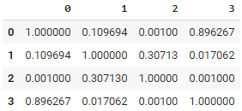
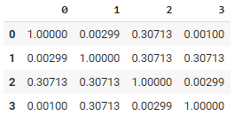
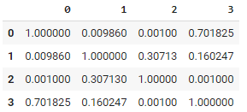
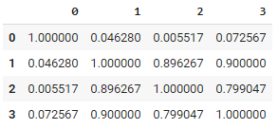
Testes Estatísticos
Checkpoint 4
0 - AD, 1 - KNN, 2 - NB e 3 - MLP
Tabela 14 - Teste de Nemenyi para Boosting class 10.
Tabela 16 - Teste de Nemenyi para Stacking homogêneo class 10.
Tabela 15 - Teste de Nemenyi para Bagging class 10.
Tabela 17 - Teste de Nemenyi para Stacking heterogêneo class 10.

Slide 23
Obrigada!
Ana Caroline da Silva Dantas¹
Luana Brenda Pontes Ferreira¹
Tayane da Costa Varela¹
¹Universidade Federal do Rio Grande do Norte, UFRN
15 de abril de 2021

